Slide 1

Федеральное государственное бюджетное образовательное учреждение высшего профессионального образования
Национальный исследовательский
Томский политехнический университет
Происхождение интеграла
Выполнил: студент группы 2Г21
Алеев И. Р.
Поверила: Тарбокова Т. В.
Томск 2013

Slide 2
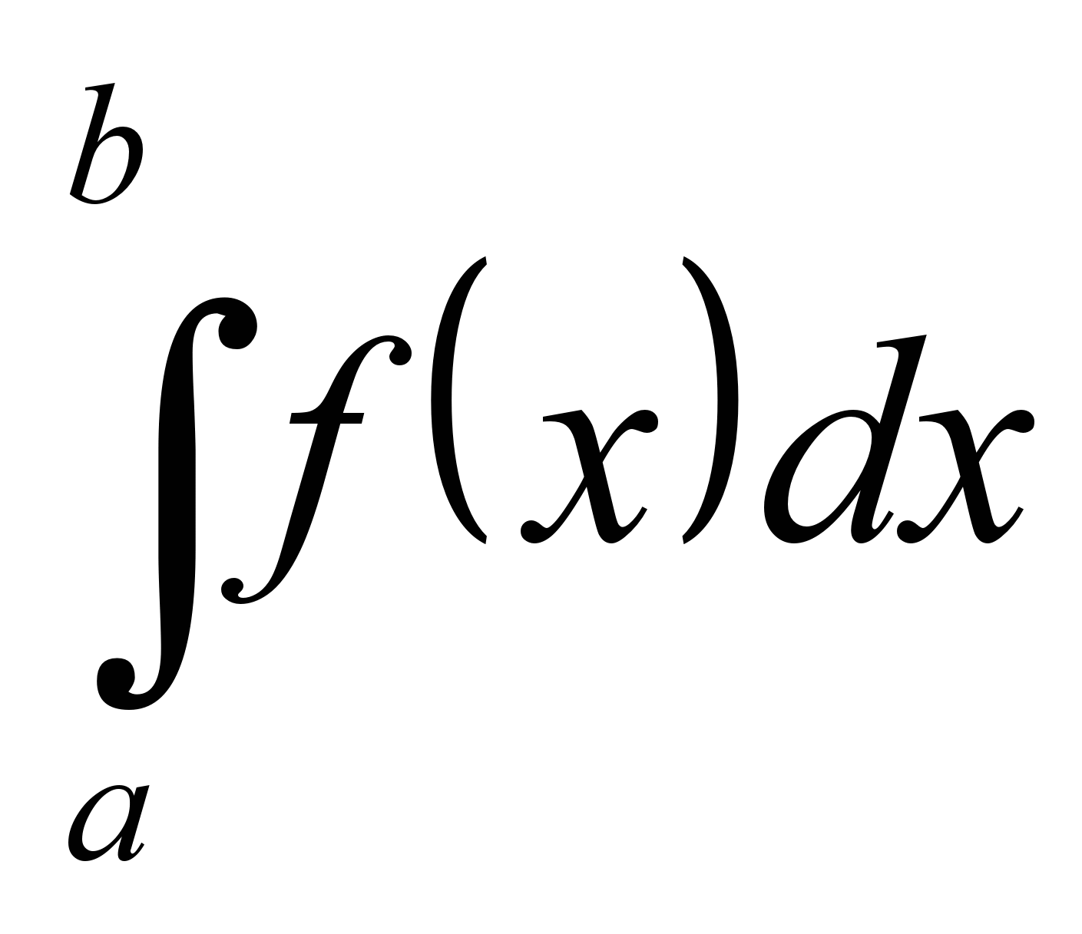
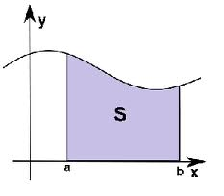
ИНТЕГРАЛ - одно из важнейших понятий математики, возникшее в связи с потребностью отыскивать функции по их производным (например, находить функцию, выражающую путь, пройденный движущейся точкой, по скорости этой точки), измерять площади, объемы, длины дуг, работу сил за определенный промежуток времени и т. п.

Slide 3
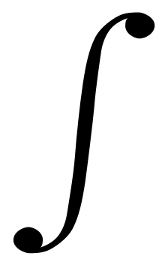
Символ интеграла введен Лейбницем (1675 г.). Этот знак является изменением латинской буквы S (первой буквы слова сумма)

Slide 4
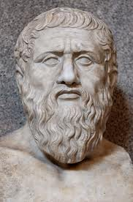
Античная математика предвосхитила идеи интегрального исчисления в значительно большей степени, чем дифференциального исчисления. Большую роль при решении таких задач играл исчерпывающий метод, созданный Евдоксом Книдским и широко применявшийся Архимедом.

Slide 5
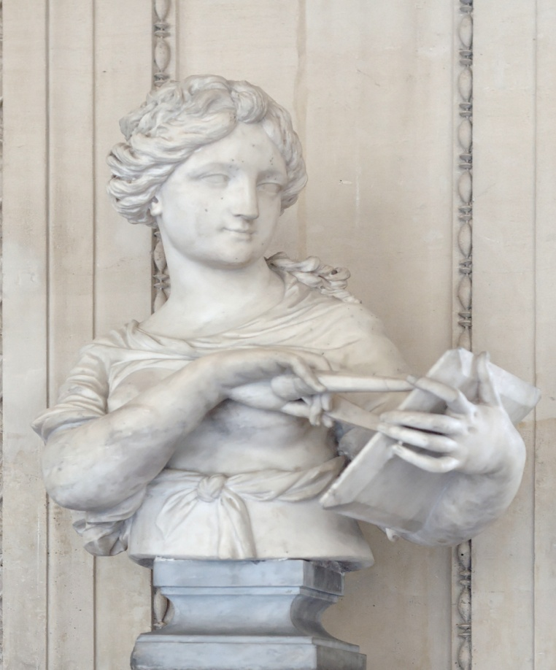
Деятельность европейских ученых в это время была еще более скромной. Лишь в XVI и XVII веках развитие естественных наук поставило перед математикой Европы ряд новых задач, в частности задачи на нахождение квадратур (задачи на вычисление площадей фигур), кубатур (задачи на вычисление объемов тел) и определение центров тяжести.

Slide 6
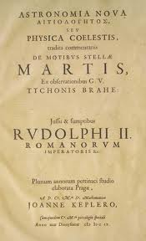
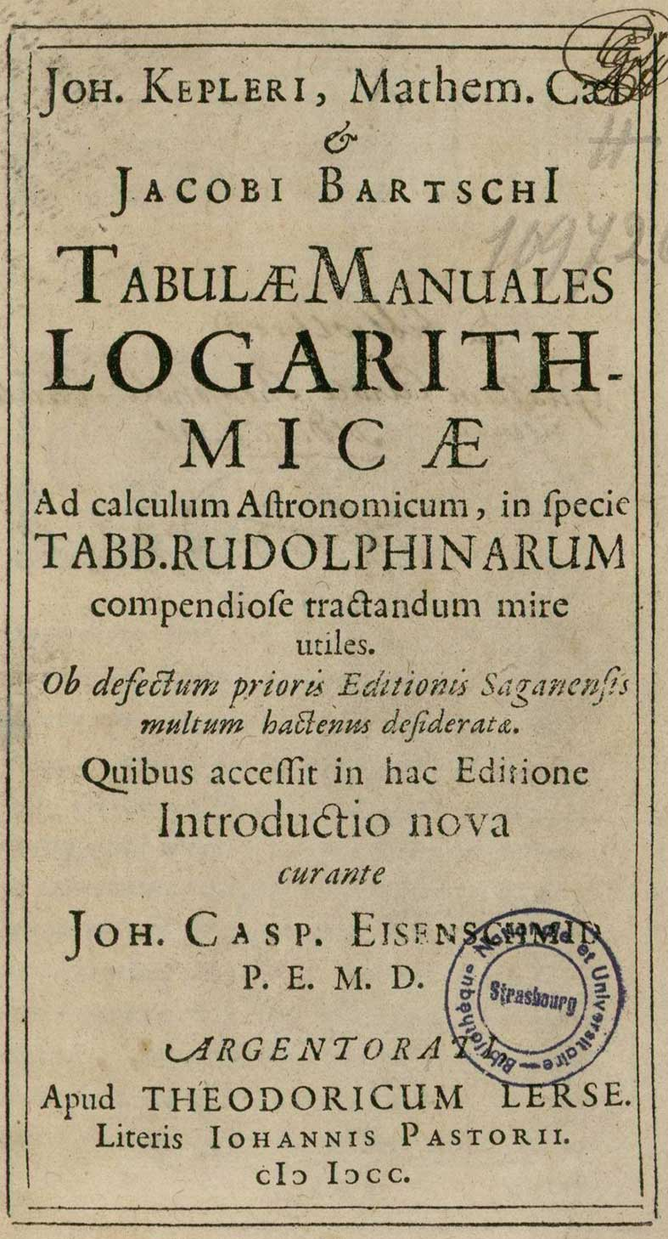
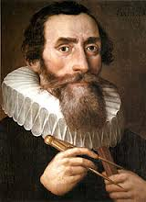
На такой кажущейся теперь по меньшей мере сомнительной основе Иоганн Кеплер в своих сочинениях "Новая астрономия" (1609 г.) и "Стереометрия винных бочек" (1615 г.) правильно вычислил ряд площадей (например площадь фигуры, ограниченной эллипсом) и объемов (тело резалось на бесконечно тонкие пластинки).

Slide 7
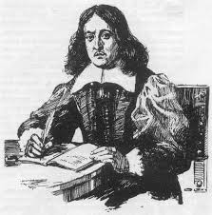
В XVII веке были сделаны многие открытия, относящиеся к интегральному исчислению. Так, Пьером Ферма уже в 1629 году решил задачу квадратуры любой кривой (т. е. вывел формулу), и на этой основе решил ряд задач на нахождение центров тяжести.

Slide 8
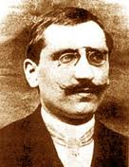
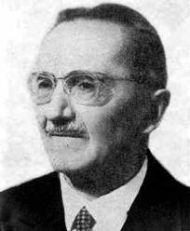
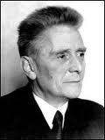
Различные обобщения понятия интеграла уже в начале нашего столетия были предложены французскими математиками Анри Леоном Лебегом (1875 - 1941 гг.) и Арно Данжуа (1884 - 1974) советским математиком Александром Хичиным (1894 -1959 гг.)

Slide 9
Спасибо за внимание!

